Slide 1
স্বাগতম

Slide 2
শিক্ষক পরিচিতি
শিউলী চাকলাদার
সহকারি শিক্ষক
ছোফরোননেছা মাধ্যমিক বালিকা বিদ্যালয়
বাকেরগঞ্জ,বরিশাল

Slide 3
পাঠ পরিচিতি
দশম শ্রেণি
রসায়ন
তৃতীয় অধ্যায়
সময়ঃ ৫০ মিনিট

Slide 4
চিত্রটি লক্ষ্য করি

Slide 5
আজকের পাঠ
পদার্থের গঠন

Slide 6
এই পাঠ শেষে শিক্ষার্থীরা …….
পরমাণুর প্রতীক লিখতে পারবে।
পরমাণুর বিভিন্ন কণিকার ব্যাখ্যা করতে পারবে।
পরমাণুর ইলেক্ট্রন, প্রোটন ও নিউট্রন হিসাব করতে পারবে।
আইসোটোপ কি তা বর্ণনা করতে পারবে।

Slide 7
মৌলের নামের সংক্ষিপ্ত রূপকে প্রতীক বলে।
মৌলের নাম
ক্যালসিয়াম –Ca
ম্যাঙ্গানিজ -Mg
সোডিয়াম -Na
পটাসিয়াম -K
লেড Pb
ক্লোরিন -Cl
অক্সিজেন-O
হাইড্রোজেন-H

Slide 8
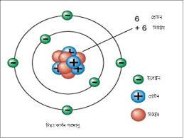
পরমাণুর কণিকাসমূহ
নাম | প্রতীক | আপেক্ষিক ভর | আপেক্ষিক আধান | প্রকৃত ভর | প্রকৃত আধান
প্রোটন | p | 1 | +1 | g | C
নিউট্রন | n | 1 | 0 | g | 0
ইলেক্ট্রন | e |  | -1 | g | C

Slide 9
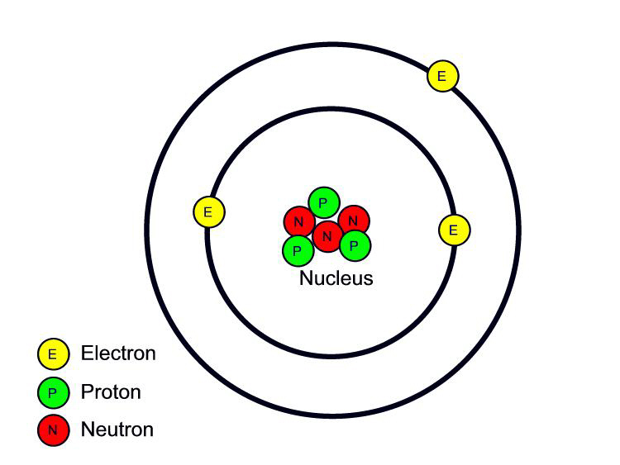
পরমাণুর কণিকাসমূহ
পারমাণবিক সংখ্যা
পারমাণবিক ভর

Slide 10
পরমাণুর কণিকাসমূহের নাম ও আধানের প্রকৃতি
➢ ঋণাত্মক কণিকার নাম ইলেক্ট্রন।
➢ ধণাত্মক কণিকার নাম প্রোটন।
আধান নিরপেক্ষ কণিকার নাম নিউট্রন।
ইলেক্ট্রন কেন্দ্রের বাইরের কক্ষপথে
অবস্থান করে।
➢ প্রোটন ও নিউট্রন পরমাণুর কেন্দ্রে
অবস্থান করে।

Slide 11
দলীয় কাজ
চিত্রের কনিকা তিনটির বর্ননা দাও।

Slide 12
X
A
মৌলের পরিচিতি
Z
পরমাণুর প্রতীক = X
প্রোটন সংখ্যা = পারমাণবিক সংখ্যা = Z
পারমাণবিক ভর = A
আধানের প্রকৃতি ও আধান সংখ্যা =
নিউট্রন সংখ্যা = A-Z
ইলেক্ট্রন সংখ্যা = পারমাণবিক সংখ্যা (নিরপেক্ষ অবস্থায়)
ইলেক্ট্রন সংখ্যা = পারমাণবিক সংখ্যা –( )

Slide 13
একক কাজ
কোন মৌলের প্রোটন সংখ্যা 19 এবং ভরসংখ্যা ৩৯ হলে নিউট্রন সংখ্যা কত?

Slide 14
নিচের ছকটি পূরণ করঃ
জোড়ায় কাজ
প্রতীক | পারঃ সংখ্যা | ভর সংখ্যা | প্রোটন সংখ্যা | নিউট্রন সংখ্যা | ইলেক্ট্রন সংখ্যা
Si | 14 | 28
Cu⁺ | 29 | 64
Fe⁺⁺ | 26 | 56
Ag | 47 | 107
K | 19 | 39
F | 9 | 19
Zn | 30 | 65

Slide 15
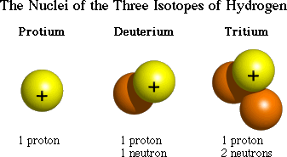
আইসোটোপ -এর বৈশিষ্ট্যগুলো লক্ষ্য করি

Slide 16
আইসোটোপ -এর বৈশিষ্ট্য
একই মৌল তাই পারমাণবিক সংখ্যা একই।
নিউট্রন সংখ্যা ভিন্ন।
প্রোটন সংখ্যা সমান।
পারমাণবিক ভর আলাদা।

Slide 17
মূল্যায়ন
মুল কনিকা কয়টি?
ইলেকট্রোনের ভর কত?
ভর সংখ্যা কি?

Slide 18
মৌলের নাম | প্রতীক
ক্যালসিয়াম
ম্যাঙ্গানিজ
সোডিয়াম
পটাসিয়াম
লেড
ক্লোরিন
পারদ
কোবাল্ট
খাতায় লিখ

Slide 19
প্রতীক | পারঃ সংখ্যা | ভর সংখ্যা | প্রোটন সংখ্যা | নিউট্রন সংখ্যা | ইলেক্ট্রন সংখ্যা
Si | 14 | 28 | 14 | 14 | 14
Cu⁺ | 29 | 64 | 29 | 35 | 28
Fe⁺⁺ | 26 | 56 | 26 | 30 | 24
Ag | 47 | 107 | 47 | 60 | 47
K | 19 | 39 | 19 | 20 | 19
F | 9 | 19 | 9 | 10 | 9
Zn | 30 | 65 | 30 | 35 | 30

Slide 20
বাড়ীর কাজ
আইসোটোপের ব্যবহারের ক্ষেত্র ও গুরুত্ব বিশ্লেষণ কর।

Slide 21
ধন্যবাদ

